Slide 1
SəRBəST İŞ
AZƏRBAYCAN TİBB UNİVERSİTETİ
Fakültə:MPF II

Slide 2
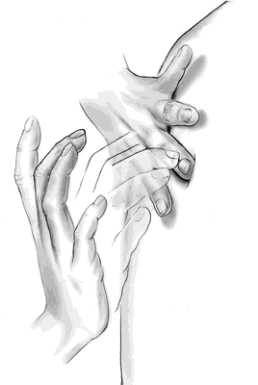
Perkussiya- fiziki əsasları, aparılma qaydası, diaqnostik əhəmiyyəti.

Slide 3
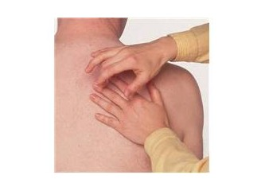
Perkussiya(percussio-tıqqıldatma) : bu üsul Perkussiya bədənin hissələrini tıqqıldatmaqla həmin nahiyyənin və onun altında yerləşən orqan və toxumaların, müxtəlif törəmələrin fiziki xüsusiyyətlərini( rəqsi hərəkət zamanı əmələ gələn səs fenomenlərinə əsasən) qiymətləndirmək məqsədi ilə aparılan obyektiv müayinə üsuludur.

Slide 4
Perkussiyanin fiziki əsasları:
Fiziki nöqteyi-nəzərcə yaranmiş perkutor səs ton və küy ola bilər.Əgər
TON : cisim periodik hərəkət edərkən (eynicinsli toxumalarda) alınan səslərdir
KÜY : tarazlıqdan çıxarılmış cisim qeyri-periodik hərəkətlər edərkən ,alınan səslərdə tonallıq olmur,bu səslər isə küy adlanır.

Slide 5
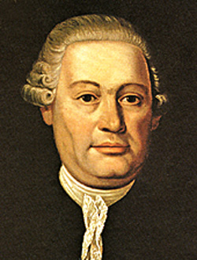
Perkussiya fiziki diaqnostik müayinə üsulu kimi Vyana həkimi Leopold Auenbrugger (1761) tərəfindən işlənib hazırlanmışdır.

Slide 6
Perkussiya zamanı alınan səslər bir-birindən aşağıdaki əlamətlətə görə fərqlənir:
1.gücünə(aydınlığına)
2.davametmə müddətinə
3.hündürlüyünə
4.çalarlılığına

Slide 7
1.Perkutor səsin gücü ilk olaraq səs titrəyişlərinin amplitudundan asılıdır.
a)cisim nə qədər sıx olarsa,onun titrəməsi zamanı yaranan səs yavaş (sakit)olar
b)az sıxlıqlı cismin titrəməsi zamanı güclü səs alınır.
c)Daxilində çoxlu miqdarda hava olan orqan üzərində uca səs alınır.
d)Sağlam insanlarda aydın səs döş qəfəsinin və qarının divarlarına söykənən havalı orqanların (ağciyər,mədə,bağırsaq)üzərində eşidilir. Döş qəfəsinin perkussiyasında alınan aydın ağciyər səsi ağciyər toxumasında havanın miqdarı azaldıqda və ya plevra boşluğuna maye və ya sıx toxuma yerləşmiş olsun. ???
e)Perkussiya zamanı sakit(küt) səs havasız orqanların (qaraciyər,ürək,dalaq) üzərində alınır.Bu küt səs budu tıqqıldadan zaman alınan səsi xatırladır (bud səsi).

Slide 8
Perkutor səsin davametmə müddəti səsin meydana cıxmasından kəsilməsinə qədər keçən vaxtdır.Amplitudun hündürlüyü cismin sıxlığı ilə tərs mütənasibdir,deməli,cisim nə qədər sıx olarsa səs o qədər qısa olar.
Perkutor səsin hündürlüyü cisim tərəfindən 1 saniyədə törənən titrəyişlərin sayıdır.Saniyə ərzində rəqsi hərəkətlərin sayı çox olduqca ton da hündür olur,tonun hündürlüyü cismin sıxlığı və gərginliyi ilə düz,kütləsi ilə tərs mütənasibdir.
Səsin ucalığı(hündürlüyü) səs titrəyişlərinin tezliyindən asılıdır:həcm az olduqca titrəyişlər və səsin ucalığı çox olur.Buna görədə uşaqların ağciyərlərinin perkutor səsi böyüklərinkindən hündürdür.Ağciyərlərin emfizimasında səs sağlam ağciyər səsindən alçaq olub qutu səsi adlanır

Slide 9
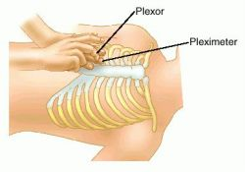

Slide 10
Timpanik səs öz xarakterinə görə təbilə vurulan səsi xatırladır. Timpanik səs qeyri-timpanik səsdən düzgün periodik titrəyişlərin (eynicinsli strukturların məs:hava) olması ilə fərqlənir və tona yaxındır.
Metallik çalarlı timpanik səs
Ağciyər toxumasının gərginliyi azaldıqda,alveolların elastikliyi zəiflədikdə ağciyər səsi timpanik səsə çevrilir(kütləşmiş timpanik).Bu ağciyər iltihabı,ödemi,plevra boşluğuna toplanmış maye ağciyərə yüngül təzyiq etdikde baş verir.

Slide 11
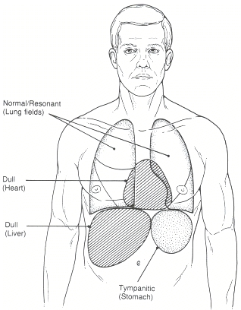

Slide 12
Perkussiyanin Aparılma qaydaları:
1.isti və sakit otaqda aparılmalıdır.
2.perkussiya xəstənin şaquli və ya oturaq vəziyyətində aparılır.Ağır xəstələr yataqda müayinə edilir.Həkimin vəziyyəti də əlverişli olmalıdır.
3.plessimetr müayinə olunan nahiyyəyə sıx oturdulur,çəkic barmaq plessimetre qarşı perpendikulyar olur,zərbələr qısa,ritmik şəkildə.eyni gücdə endirilir.
4.Perkussiya zamanı yalnız əlin gücündən istifadə olunur.Yəni zərbələr mil-bilək oynağının hərəkətindən istifadə olunmaqla aparılır.

Slide 13

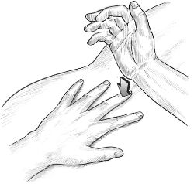

Slide 14
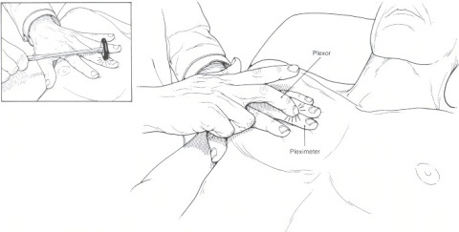

Slide 15
Perkussiya perkutor səsin alınma üsulundan asılı olaraq 2 cür olur : vasitəsiz və vasitəli perkussiya.
Vasitəsiz perkussiya bir və ya bir neçə barmaq vasitəsilə aparılır.Bu zaman barmaqlar bir başa bədənin perkussiya olunacaq nahiyəsinə perkussiyanın məqsədindən asılı olaraq güclü və ya zəif zərbələr vurulur.

Slide 16
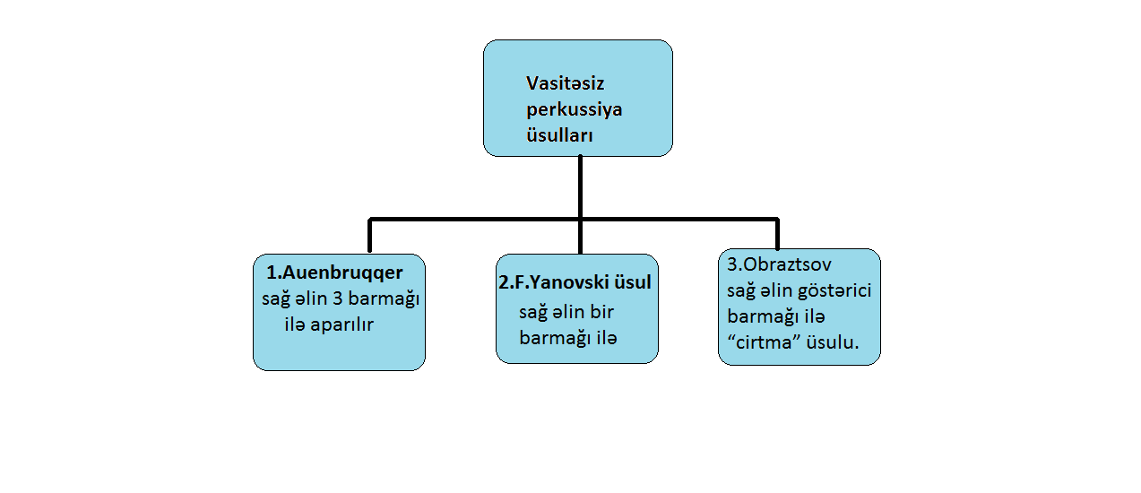

Slide 17
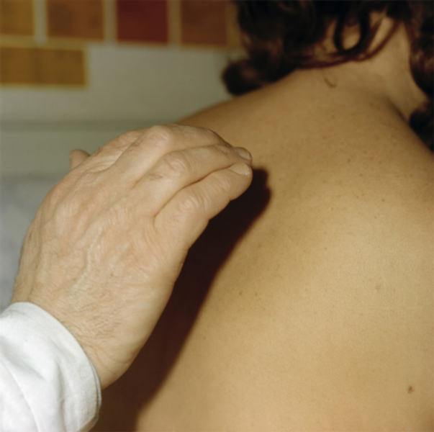
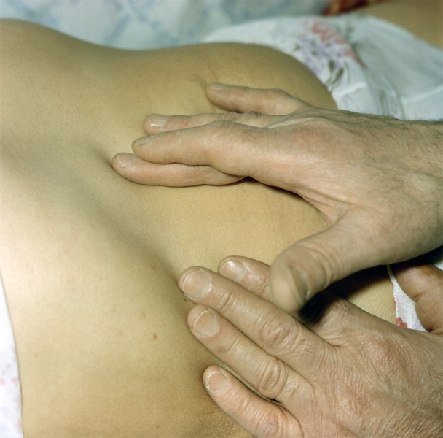
Auenbrugger üsulu:
Obraztsov üsulu:

Slide 18
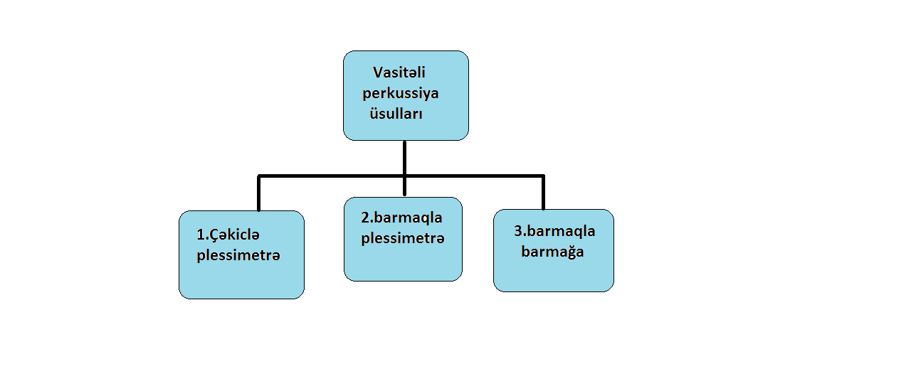
Vasitəli perkussiya zərbələr birbaşa xəstənin bədəninə deyil,müayinə olunan nahiyyəyə qoyulan plessimetr üzərinə endirilir.Plessimetr rolunu bədən səthinə qoyulmuş barmaq da oynaya bilər.Vasitəli perkussiyanın üsulları:

Slide 19
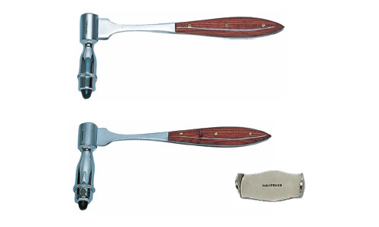
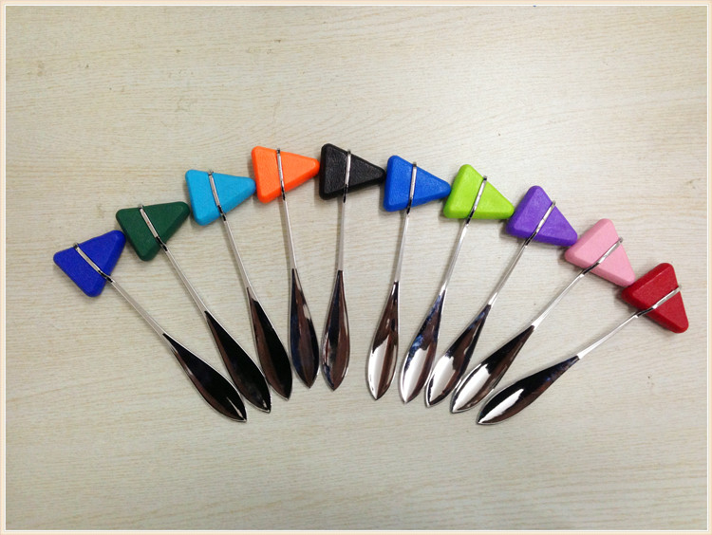

Slide 20
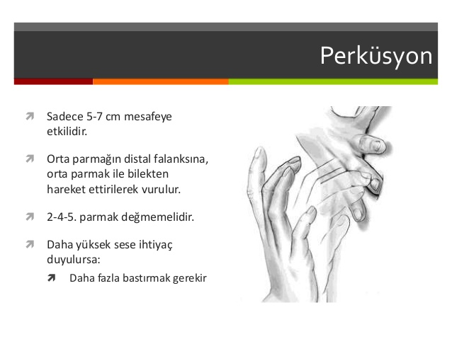
Barmaqla barmağa perkussiya aparmaq qaydası:

Slide 21
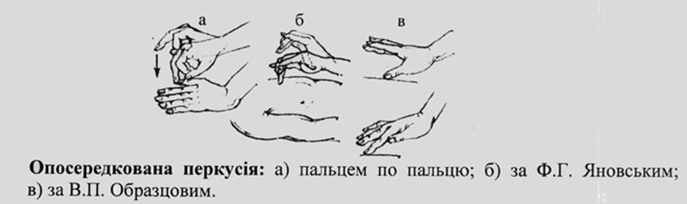
1.Səthi perkussiya- (yavaş) yüngül zərbələr vurulur.Bu üsul havalı və ya havasız orqanların sərhədlərinin təyini,səthdə yerləşmiş,sərtləşmə və ya boşluqlu törəmələrin aşkar edilməsi üçün istifadə edilir.
2.Dərin perkussiya- (uca) dərində yerləşən orqan və toxumalarda olan törəmələrin (sərtləşmə və ya boşluq) sərhədlərini təyin etmək üçün istifadə olunur.
3.Döyəcləmə üsulu ilə perkussiya- Mendel üsulu,Pasternatski üsulu,Ortner üsulu.

Slide 22
Aparılma məqsədinə görə perkussiya:
Müqayisəli
Topoqrafik

Slide 23
Müqayisəli perkussiya –döş qəfəsinin simmetrik nahiyyələrinin perkussiyası zamanı alınan səsi müqayisə etmək ilə aparılır.
Topoqrafik (sərhəd) perkussiya- orqanların ölçülərini,sərhədlərini təyin etmək məqsədi ilə aparılır.

Slide 24
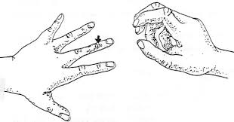
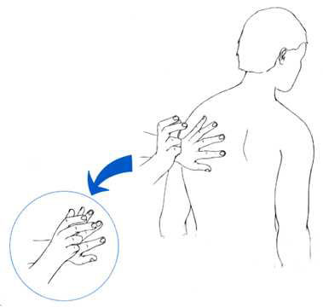

Slide 25
Diqqətinizə görə təşəkkür

